Slide 1
概念、历史、现状和未来
人工智能是研究开发能够模拟、延伸和扩展人类智能的理论、方法、技术及应用系统的一门新的技术科学；
经历了起步发展期、反思发展期、应用发展期、低迷发展期、稳步发展期和蓬勃发展期六个时期；
通用人工智能尚处于起步阶段、创新创业如火如荼、创新生态布局成为人工智能产业发展的战略高地、社会影响日益凸显；
向通用智能、人机混合智能、自主智能系统发展。

Slide 2
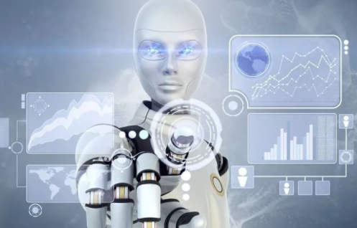
人机混合智能

Slide 3
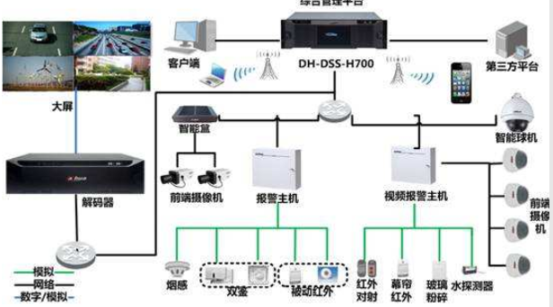
自主智能系统

Slide 4
人工智能发展历程
概念、历史、现状和未来

